Slide 1


搜索引擎开发实践
第十五讲搜索相关性
主讲人： 罗刚
luogang@gmail.com

Slide 2

概 述
向量空间模型
BM25
语言模型
作业：

Slide 3
搜索结果相关性排序
往往有很多文档和用户查询词相关。
需要对每个文档打分，然后按分值排序，返回一个文档的列表。
对每个文档打分的方法也叫做信息检索模型(Information Retrieva Model)，常用的有如下几种：
基于代数论的IR模型(Algebraic models)
  向量空间模型(Vector Space Model)
  隐含语义模型(Latent Semantic Model)
基于概率统计的IR模型(Probabilistic models)
  BM25
  语言模型(Language Model)

Slide 4
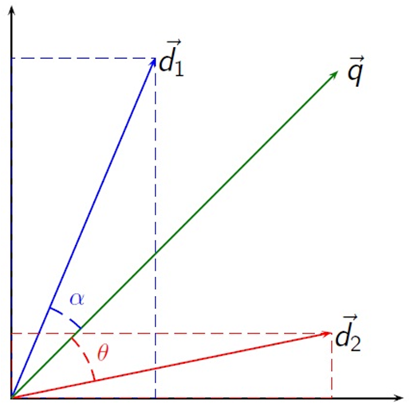
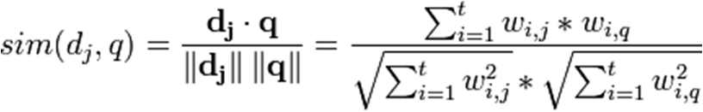
向量空间模型(Vector Space Model)
文档和查询都表示成向量
d_{j} = (w_{1,j},w_{2,j},...,w_{t,j})
q = (w_{1,q},w_{2,q},...,w_{t,q})
用如下公式计算相似性:

Slide 5
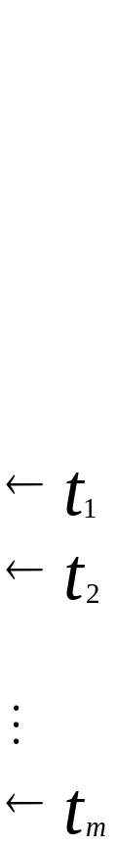
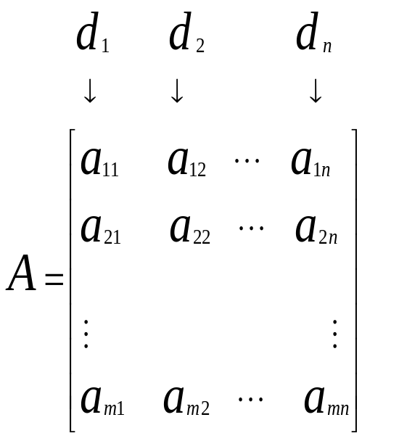
词-文档矩阵
词-文档矩阵是一个m×n 矩阵，这里 m是词的数量 ，n是文档数
矩阵中的每一行代表一个词
矩阵中的每一列代表一个文档

Slide 6
向量空间模型例子
3个文档和查询Q相关
 | t₁ | t₂ | t₃ | t₄ | t₅ | t₆ | t₇ | t₈ | t₉ | t₁₀ | t₁₁
D₁ | 0 | 0 | .477 | 0 | .477 | .176 | 0 | 0 | 0 | .176 | 0
D₂ | 0 | .176 | 0 | .477 | 0 | 0 | 0 | 0 | .954 | 0 | .176
D₃ | 0 | .176 | 0 | 0 | 0 | .176 | 0 | 0 | 0 | .176 | .176
Q | 0 | 0 | 0 | 0 | 0 | .176 | 0 | 0 | .477 | 0 | .176
相似性排名：D₂ D₃ D₁

Slide 7
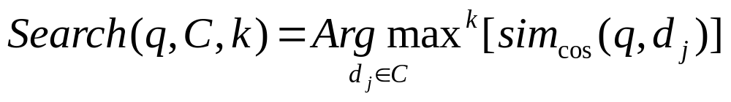
信息检索中的相似性
相似性排名：
如果 sim(q,d_{i}) > sim(q,d_{j}), d_{i} 排名高
查询前k个文档：

Slide 8
快速返回前k个文档
用优先队列(PriorityQueue)记录前k个评分最高的文档
通过遍历词计算前k个评分最高的文档
inverted_search(query){
double[] scores = new double[N]; // 文档对应的评分初始化为0
PriorityQueue queue = new PriorityQueue(); //按评分排列的优先队列
for(t∈query) { //遍历用户查询中的词
ps = postings(t) //得到词 t 的 posting stream
while (p = nextposting(ps) ) {//遍历 postings，也就是所有包含词 t的文档
int id = p.id;//得到文档编号
double weight = p.weight;
scores[id] += q_{t} * weight;
if(queue.length()>k) queue.pop();
queue.insert(id,scores[id]);
}
}
return queue;
}
还可以采用并发合并(Parallel Merge)进一步加快计算前k个最相关的文档

Slide 9
Lucene对VSM评分公式的改进
归一化向量V(d)成单位向量是有问题的，因为去除了所有的文档长度信息。对一些特定的文档可以归一化成为单位向量，比如，某些含有10次重复段落的文档，尤其是如果段落是由不同索引词组成的文档。但是对包含不重复的段落的文档，应当归一化成为大于单位向量的向量。为了避免这个问题，对不同的文档使用不同的文档长度归一化因子：doc-len-norm(d)。这样把向量归一化成等于或者大于单位向量。为了节省计算时间，在索引文档语料的时候计算了lengthNorm(d)，因此lengthNorm(d)并没有包含文档语料长度的统计信息。
在索引阶段，用户可以通过给某个文档加权(boost)来调整文档的重要程度。所以，每个文档的分值要乘以它的加权值doc-boost(d)。
Lucene是按列搜索的，因此每个查询词应用于一个独立的列，文档长度归一化是按索引列的长度来算的，而且除了可以对文档整个加权，还可以对文档中不同的列设置不同的加权。
同样的列可以很多次加入到文档，因此对一个列的加权是对文档中该列的多个值的倍数。
在搜索时，用户可以对每个查询、子查询和每个查询项说明加权值，因此用查询词的加权值query-boost(q)倍增查询词对文档的分值的贡献度。
一个文档可能匹配上一个多词查询，但是可能不包含查询中所有的词。用户可以通过一个协调因子coord-factor(q,d)进一步奖励匹配更多查询词的文档，当匹配上更多的词时， coord-factor(q,d)的值更大。如果要修改这个值，则不用重建索引就可以生效。

Slide 10


Lucene的评分公式
Lucene的概念评分公式：
Similarity类的实际计算公式：
其中：tf(t in D) 是t在文档d中的词频，默认实现是：
idf(t)是词t在整个文档库中的倒文档频率，默认实现是：

Slide 11
explain
通过Searcher.explain(Query, int)理解文档的评分
例如，在keywords这列里面搜索“奶粉”时,explain返回信息如下：
4.803122 = (MATCH) fieldWeight(keywords:奶粉 in 457), product of:
2.0
4.803122
0.5
第一行表示总得分：文档(docId=457)的分值为4.803122，它由下面的三个值相乘得来
2.0 * 4.803122 * 0.5
第二行表示项频率：在文档(docId=457)的keywords这个列中共出现了4个“奶粉”关键词，2.0是由根号4算出来的。
第三行表示倒文档频率：含有“奶粉”关键词的文档共有414个，总的文档有18609个
ln(18609/(414+ 1) )+ 1.0 =ln(18609) -ln(415) +1 = 9.831400 - 6.028278 = 4.803122
第四行表示列的加权长度因子:fieldNorm = fieldboost / sqrt(fieldlength),其中fieldlength是keywords这列的词数量
1/sqrt(4) = 0.5
= tf(termFreq(keywords:奶粉)=4)
= idf(docFreq=414, maxDocs=18609)
= fieldNorm(field=keywords, doc=457)

Slide 12
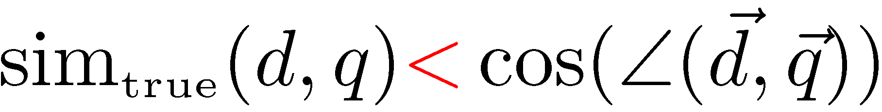
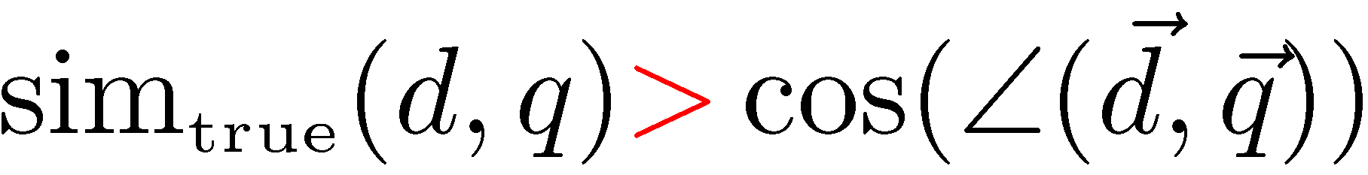
向量空间模型的问题
一词多义(Polysemy): 一个词有多个意义。例如：“村里死了一头猪”和“这个办法很死”。向量空间模型不能区分同一个词的不同含义。
同义词(Synonymy): 不同的词可能具有相同或近似的意义。例如:“黄豆”和“大豆” 。向量空间模型不能表达不同词之间的联系。

Slide 13
向量空间模型的问题
词之间的独立性假设
  有些词更可能在一起出现
    同义词，相关词汇，拼写错误，等
  一个词在不同的上下文可能有不同的含义
词-文档矩阵维度很高
对每篇文档/每个词，
真的有那么多
重要的特征?
Notes:
Goals of LSI
Similar terms map to similar location in low dimensional space
Noise reduction by dimension reduction

Slide 14
改进向量空间模型
相关分析(Correlation analysis)：假设同义词往往都会在某些文档中出现，所以考察关键词之间的相关性。
主成分分析(Principal Components Analysis)或者也叫做隐含语义索引(Latent Semantic Indexing)归入相关分析，实现了维度削减。

Slide 15
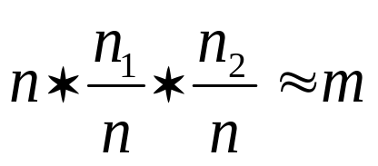
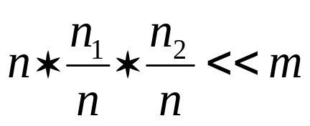
相关分析
共现分析：
和原查询中的词相关的词可能增加到查询中去
两个词是相关的，如果它们在文档中有高的共现度
假设n 是文档总数
n₁是包含词 t1的文档数
n₂是包含词t2的文档数
m是同时包含t1和 t2的文档数
如果t₁ 和t₂ 相互独立出现
如果t₁ 和 t₂ 是互相关的
衡量相关程度
>> 如果
负相关

Slide 16
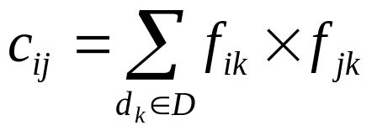
相关性矩阵(Association Matrix)
w₁ w₂ w₃ …………………..w_{n}
w₁
w₂
w₃
.
.
w_{n}
c₁₁ c₁₂ c₁₃…………………c_{1n}
c₂₁
c₃₁
.
.
c_{n1}
c_{ij}: 词 i和词 j间的相关系数
f_{ik} :词i 在文档 k出现的频率

Slide 17
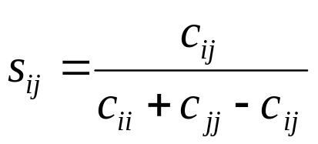
归一化相关性矩阵
基于频率的相关因子偏向更频繁的词。
归一化相关性分值:
如果两个词在所有文档中都有同样的频率，则归一化后的分值是1。

Slide 18
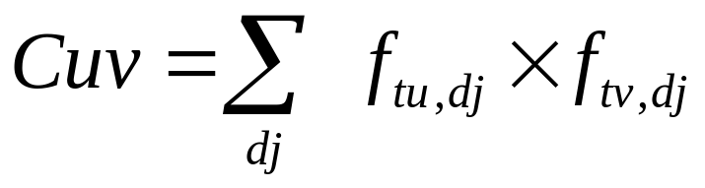
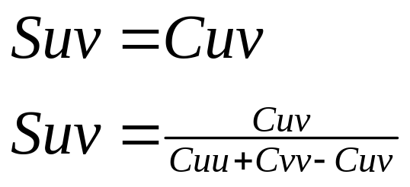
相关性簇
假设Mij是词-文档矩阵
  对全部的语料库(全局)
  对初始结果集合中的文档(局域)
相关性矩阵C = MM^{T} (词-文档X文档-词= 词-词)
没有归一化的相关性矩阵
归一化后的相关性矩阵
Nth-Association Cluster for a term tu is the set of terms tv such that
Suv are the n largest values among Su1, Su2,….Suk

Slide 19
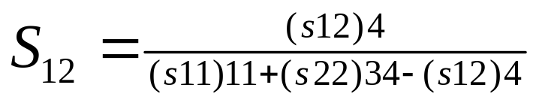
例子
11 4 6
4 34 11
6 11 26
相关性矩阵
d₁d₂d₃d₄d₅d₆d₇
K₁ 2 1 0 2 1 1 0
K₂ 0 0 1 0 2 2 5
K₃ 1 0 3 0 4 0 0
归一化后的
相关性矩阵
1.0 0.097 0.193
0.097 1.0 0.224
0.193 0.224 1.0
和K₂ 最相似的是K₃

Slide 20
度量相关性矩阵(Metric correlation matrix)
平均..
假设r(ti,tj) 是ti和tj在任何一个文档中的最小距离(考虑分开的词数量) (如果没有在任何一个文档中共同出现，则这个值是无限大)
  度量相关性考虑词之间的接近程度Suv= 1/r(ti,tj)
  r(ti,tj)也用于接近查询(Lucene中的SpanNearQuery)

Slide 21
使用相关性矩阵做查询扩展
对在查询中的每个词i，使用最相关的词做扩展，也就是c_{ij} (s_{ij})中的最高值的j对应的词。
这样在查询词的邻居增加了语义关联的词。

Slide 22
全局分析的问题
词的歧义可能引入了不相关的但是统计上关联的词。
  “Apple computer” → “Apple red fruit computer”
因为词之间有高相关性，查询扩展可能漏掉很多文档。

Slide 23
自动局域分析
在查询时，基于分析最相关的检索出来的文档，动态决定相似的词。
对于一个特定的查询，基本相关性分析仅基于检索出来的文档的“局域” 集合
通过在相关的文档中判断相似的词避免歧义。
  “Apple computer” → “Apple computer Powerbook laptop”

Slide 24
超越相关性分析:PCA/LSI
有些词并不是相互独立出现的，例如同义词等。
所以需要维度削减技术。
如果关键词依赖只是线性的，一个通用的多项式复杂度的叫做主成分分析(Principal Components Analysis)的技术能够实现维度削减。
PCA用于文档叫做隐含语义索引(Latent Semantic Indexing)

Slide 25
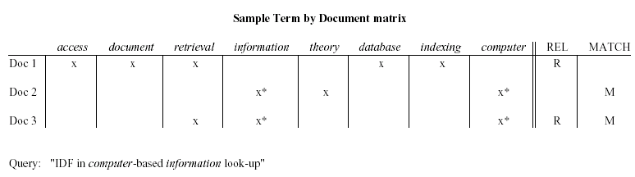
隐含语义索引动机

Slide 26
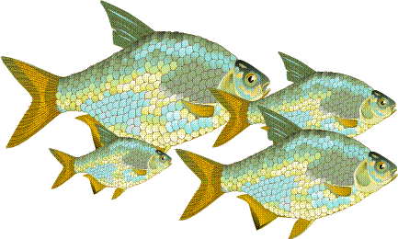
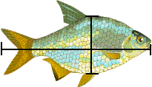
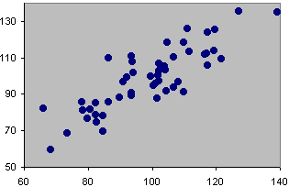
武昌鱼的例子
对鱼分类
  长度
  高度

Slide 27
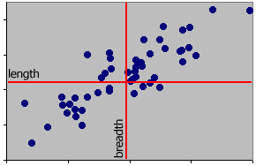
移动原点
到质心的中心
但是这些是最好的维度吗?

Slide 28
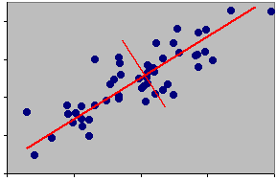
如果一个维度就能概括大部分数据变化会更好
红色的维度应该叫什么? Size (“factor”)

Slide 29
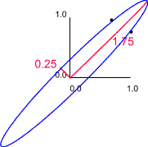
削减维度
如果仅考虑 “size”怎么样？
保留了原来变化的 1.75/2.00 x 100 (87.5%)
通过消除黄色的轴
仅仅丢失原信息的12.5%

Slide 30
If you can do it for fish, why not to docs?
We have documents as vectors in the space of terms
We want to
  “Transform” the axes so that the new axes are
    “Orthonormal” (independent axes)
    Can be ordered in terms of the amount of variation in the documents they capture
    Pick top K dimensions (axes) in this ordering; and use these new K dimensions to do the vector-space similarity ranking
Why?
  Can reduce noise
  Can eliminate dependent variabales
  Can capture synonymy and polysemy
How?
  SVD (Singular Value Decomposition)

Slide 31
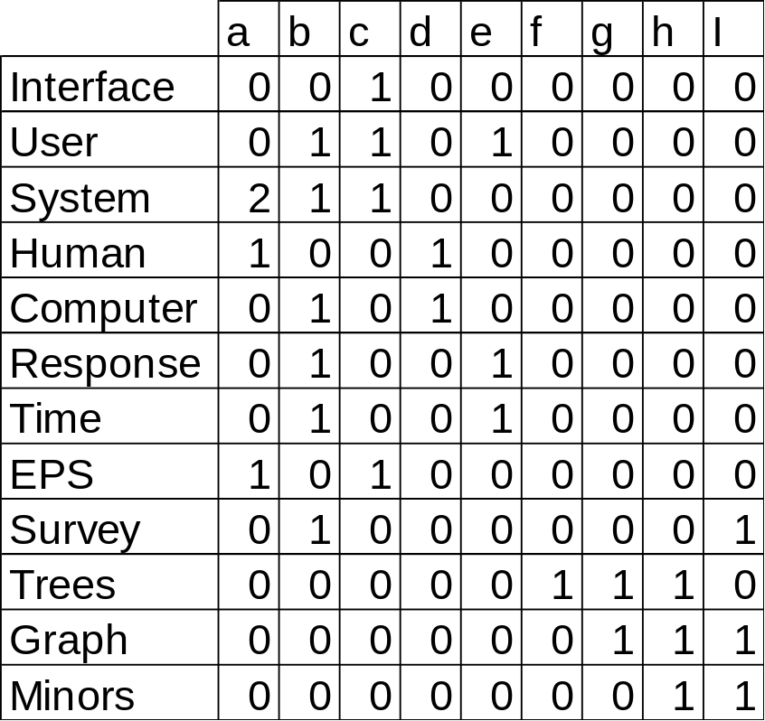
Terms and Docs as vectors in “factor” space
In addition to doc-doc similarity,
We can compute term-term distance
Document vector
Term vector
  If terms are independent, the
  T-T similarity matrix would
  be diagonal
  =If it is not diagonal, we can
  use the correlations to add
  related terms to the query
  =But can also ask the question
  “Are there independent
  dimensions which define the
  space where terms & docs are
  vectors ?”

Slide 32
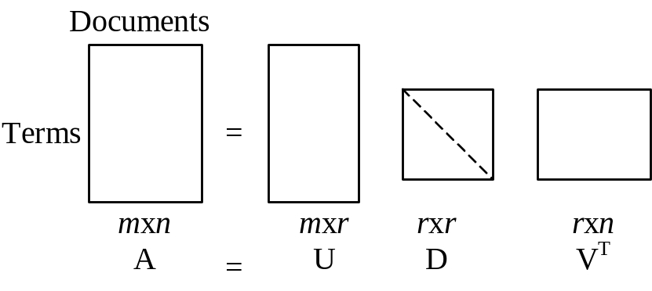
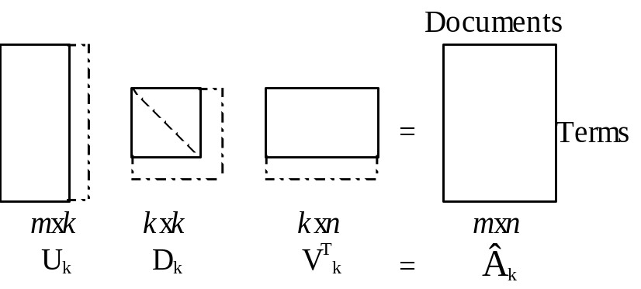
Overview of Latent Semantic Indexing
factor-factor
(+ve sqrt of eigen values of
d-t*d-t’or d-t’*d-t; both same)
Doc-factor
(eigen vectors of d-t*d-t’)
(term-factor)^{T}
(eigen vectors of d-t’*d-t)
Term
Term
doc
dt
df
ff
tf^{t}
df_{k}
tf_{k}^{t}
dt_{k}
⇒
ff_{k}
doc
Reduce Dimensionality:
Throw out low-order
rows and columns
Recreate Matrix:
Multiply to produce
approximate term-
document matrix.
dt_{k} is a k-rank matrix
That is closest to dt
Singular Value Decomposition
Convert doc-term
matrix into 3matrices
D-F, F-F, T-F
Where DF*FF*TF’ gives the
Original matrix back

Slide 33
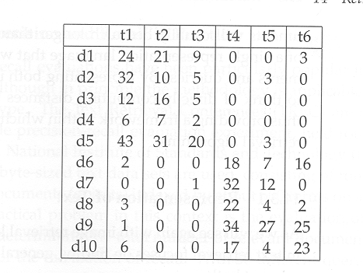
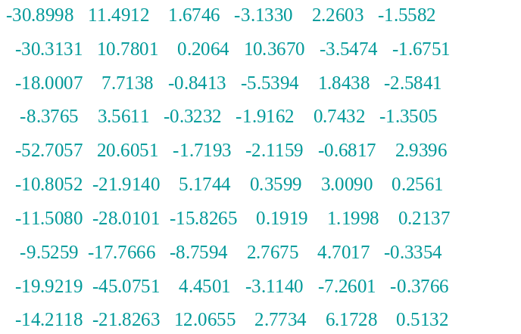
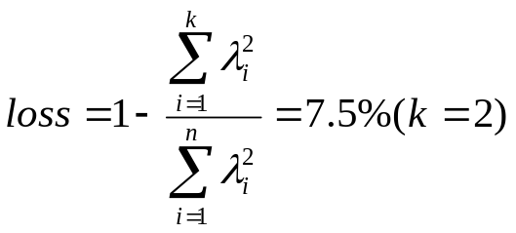
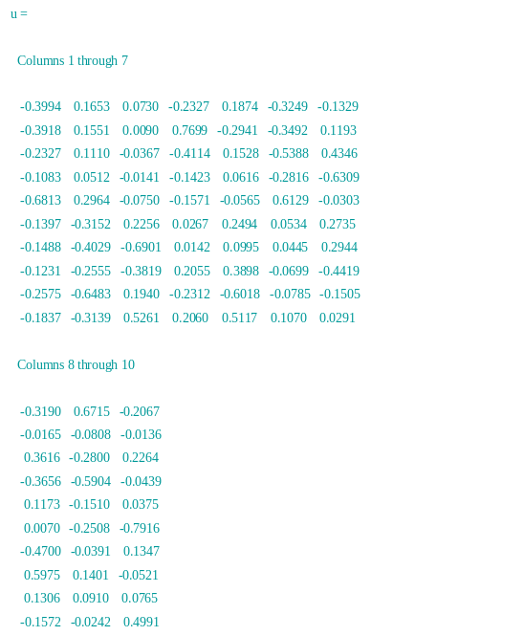
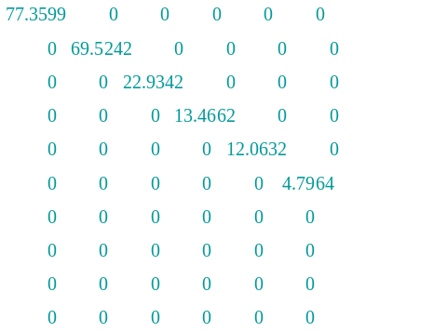
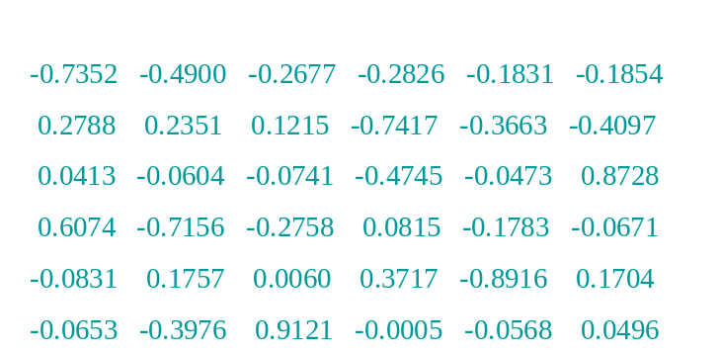
t1= database
t2=SQL
t3=index
t4=regression
t5=likelihood
t6=linear
New document coordinates U*S
F-F
D-F
6 singular values
(positive sqrt of
eigen values of
MM’ or M’M)
T-F
Eigen vectors of MM’
(Principal document
directions)
Eigen vectors of M’M
(Principal term directions)

Slide 34
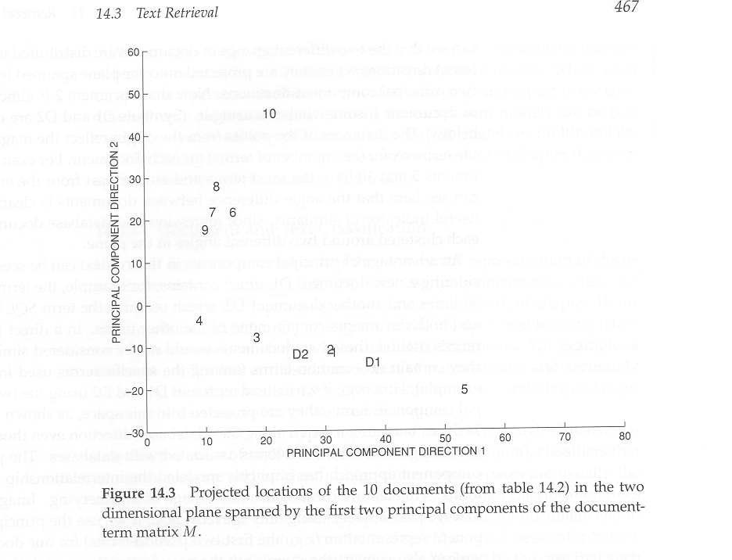
t1= database
t2=SQL
t3=index
t4=regression
t5=likelihood
t6=linear
For the database/regression
example
Suppose D1 is a new
Doc containing “database”
50 times and D2 contains
“SQL” 50 times

Slide 35
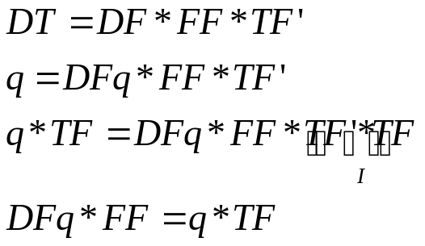
LSI Ranking…
Given a query
  Either add query also as a document in the D-T matrix and do the svd OR
  Convert query vector (separately) to the LSI space
      DFq*FF=q*TF
    this is the weighted query document in LSI space
  Reduce dimensionality as needed
Do the vector-space similarity in the LSI space

Slide 36
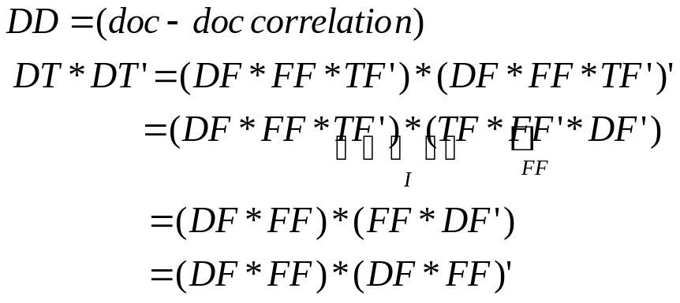
Using LSI
Can be used on the entire corpus
  First compute the SVD of the entire corpus
  Store first k columns of the df*ff matrix [df*ff]_{k}
  Keep the tf matrix handy
  When a new query q comes, take the k columns of q*tf
  Compute the vector similarity between [q*tf]_{k} and all rows of [df*ff]_{k}, rank the documents and return
Can be used as a way of clustering the results returned by normal vector space ranking
  Take some top 50 or 100 of the documents returned by some ranking (e.g. vector ranking)
  Do LSI on these documents
  Take the first k columns of the resulting [df*ff] matrix
  Each row in this matrix is the representation of the original documents in the reduced space.
  Cluster the documents in this reduced space (We will talk about clustering later)
  MANJARA did this
  We will need fast SVD computation algorithms for this. MANJARA folks developed approximate algorithms for SVD
Added based on class discussion

Slide 37
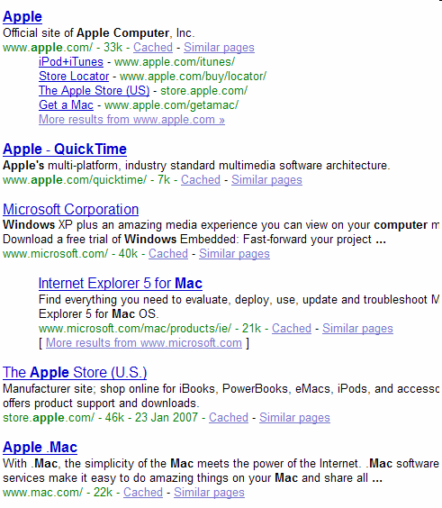
Google中的LSI
使用 ~apple 搜索的结果
Apple,
Apple Computer,
Quick Time,
Windows,
Mac

Slide 38
实现LSI
SVD实现:
  org.apache.commons.math.linear.SingularValueDecomposition
LSI实现:
  jtmt.indexers.matrix.LsiIndexer.java
类似项目Semantic Vectors
  http://code.google.com/p/semanticvectors/

Slide 39
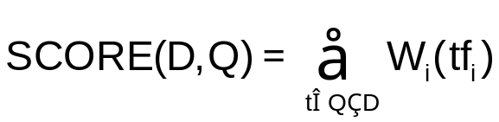
BM25
tf_{i}应该在多大程度上影响相似性?
通过选择权重来决定相似性。
BM25F: 饱和、软长度归一化、idf权重和列权重。

Slide 40
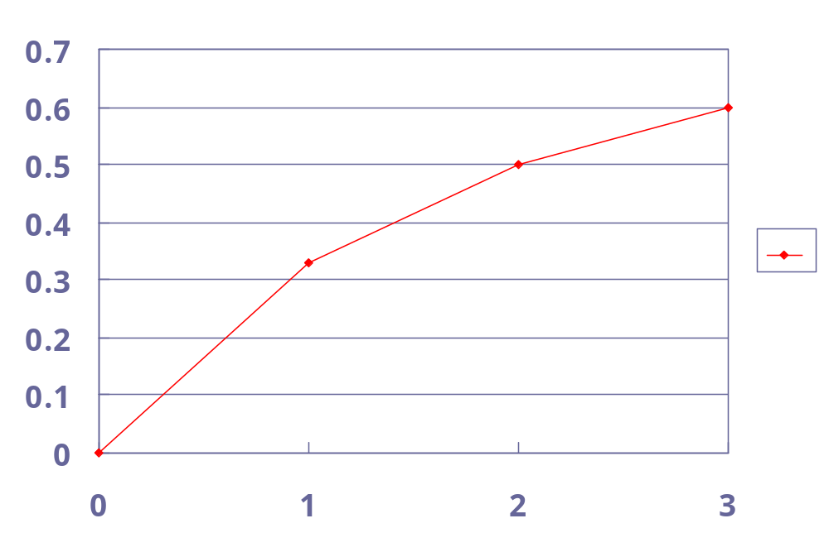
饱和
tf用tf/(k1+tf) 替换，这里k1=2

Slide 41
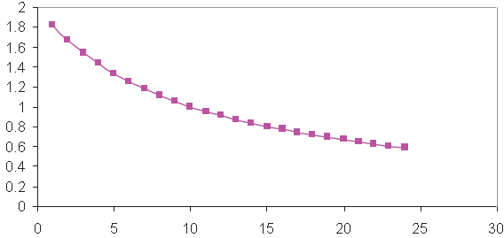
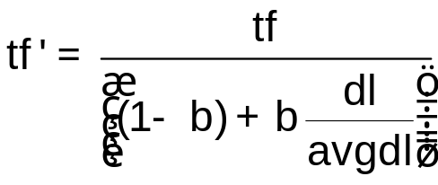
软长度归一化
长度归一化
归一化后的频率
文档长度
tf进行长度归一化

Slide 42
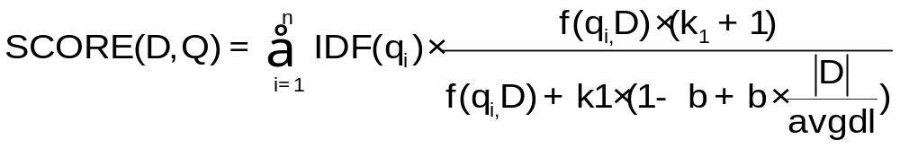
BM25
Okapi BM25(简称BM25)是一种相关性排序函数，用于搜索引擎根据与给定搜索查询的相关性对匹配文档进行排序。
假定有一个查询词组Q，含有关键词 q₁,...,q_{n}，用BM25给文档D评分的公式是：
其中f(q_{i}，D)是检索词在文档D中的频率，|D|是文档D以单词为单位的长度，avgdl是从抽取出的文档的文本集合的平均文档长度。k₁和 b是自由参数，通常选择= 2.0 和 b = 0.75。IDF(q_{i})是检索词的IDF(文档频率倒数)权重。

Slide 43
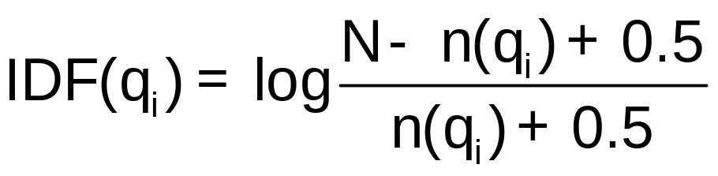
IDF(q_{i})
IDF(q_{i})的通常计算公式是：
这里，N是集合中文档的总数，n(q_{i})是包含q_{i}的文档个数。

Slide 44
BM25F
假设文档中有多个列
  例如 title, abstract, body
  基本上对所有的文档，结构都一样
假定某些列比其他列能提供更好的相关性依据
列 s =1,…,S
列长度 sl_{s}
列重要度 w_{x}
文档 (tf₁ ,…, tf_{v}) 向量
tf_{i}向量(tf_{1i} ,…, tf_{si})
每列有不同的b(长度相关的参数)和不同的v(列值参数)

Slide 45
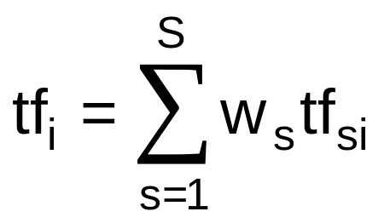
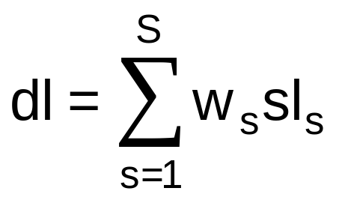
BM25F简单版本
修改检索词的频率
修改文档长度

Slide 46
Lucene中的BM25
Lucene缺省的VSM模型对短文本估值过高， BM25F可以解决这个问题，例子如下：
String[] fields ={"FIELD1","FIELD2"};
IndexSearcher searcher = new IndexSearcher("Index//Path");
//为每个列设置平均长度
BM25FParameters.setAverageLength("FIELD1", 123.5f);
BM25FParameters.setAverageLength("FIELD2", 42.2f);
//设置k1参数
BM25FParameters.setK1(1.2f);
//使用boost 和b 的默认值
BM25BooleanQuery queryF = new BM25BooleanQuery("This is my query",
fields, AnalyzerUtil.getPorterStemmerAnalyzer(new StandardAnalyzer()));
//得到不归一化的评分值
TopDocs top = searcher.search(queryF, null, 10);
ScoreDoc[] docs = top.scoreDocs;
//打印结果
for (int i = 0; i < top.scoreDocs.length; i++) {
System.out.println(docs[i].doc + ":"+docs[i].score);
}

Slide 47
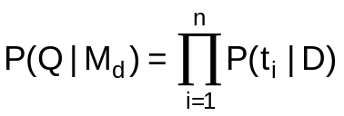
语言模型用于相关性排序
用语言模型来评估某个字符串的概率
这里用语言模型计算每个文档生成查询项的概率，基本公式是：P(Q|M_{d})。
  这里，Q 是查询字符串，包含查询词t₁,...t_{n}。M_{d}是文档d的语言模型。
如果使用一元语言模型，则
需要让语言模型方法有效的利用倒排文档，所以不要计算不包含任何查询词的文档对应的概率

Slide 48
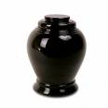
生成式的模型用于相关性排序
Query
相关性排序:
Doc 1 0.3
Doc 6 0.28
Doc 5 0.18
Doc 2 0.1
Doc 3 0.08
Doc 4 0.06
?
?
?
?
?
?
this test urn has
many words
this test urn has
many words
this test urn has
many words
this test urn has
many words
this test urn has
many words
this test urn has
many words
this test urn has
many words
this test urn has
many words
this test urn has
many words
Doc1 Doc2 Doc3 Doc4 Doc5 Doc6
0.3 0.1 0.08 0.06 0.18 0.28
每个文档都是一个语言模型

Slide 49
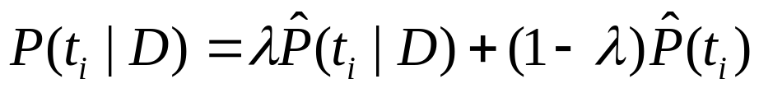
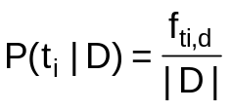
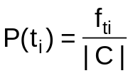
平滑文档语言模型
大多数词有个缺省概率，这个值在任何文档中都是一样的，这样是为了避免零概率。但是对于和一个文档的主题重要的词将有不同寻常的高概率。
P(t_{i} | D) 是从文档D生成查询词t_{i}的概率。 这里，f_{ti,d} 是文档中词t_{i}的频率， |D|是文档中的词数
P(t_{i})是从整个语料库生成查询词t_{i}的概率。 这里，f_{ti} 是索引中词t_{i}的频率， |C|是索引中的词数
λ值控制平滑量。λ的值越小，则越平滑，因为这时候查询词无条件的生成概率(1 ─λ)更大了。
设置合适的λ对于文档评分有重要的影响。可以根据一个查询项的集合人工或者自动设置最大性能。较低的λ对于长的查询更好，较高的λ对于短的查询更好。

Slide 50
感谢您对猎兔搜索的支持!
http://www.lietu.com

